Slide 1
類神經網路 期末報告
M10703429 廖桐德
M10703424 沈泰利

Slide 2
成果
KDD2019 phase1 closed
KDD 2013 ~ 2016 (regression)
以同學的答案作比對(score 0.68)
Accuracy : 61.00% (57559/94358)

Slide 3
與上次的差異
使用 user profiles
更改架構(SVM→lightgbm)

Slide 4
Training setting
Early stopping : 500 iter
Learning rate : 0.005
lambda_l1: 0.01
Lambda_l2: 10
feature_fraction: 0.8
bagging_fraction: 0.8
bagging_freq: 4,

Slide 5
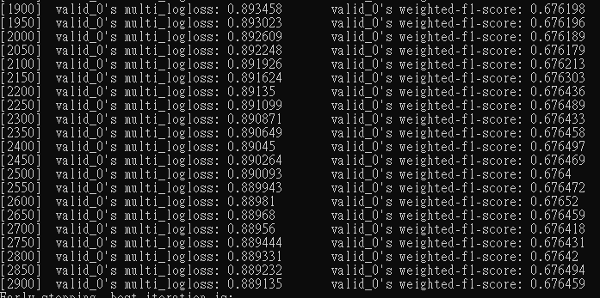
訓練過程

Slide 6
分工項目
廖桐德 :資料整理 , 網路訓練, 製作投影片
沈泰利 :資料整理 , 網路訓練, 資料查詢

Slide 7
心得
廖桐德 : 這次的KDD cup讓我學習到有關數據處理的經驗,以往都只有影像處理
沈泰利: KDD Cup是很難得的機會，讓我接觸程式。在處理資料時，學到不少，也認識了一些新領域的基礎。

